Slide 1

Modelo de Base de Datos – Spike funcional

Slide 2
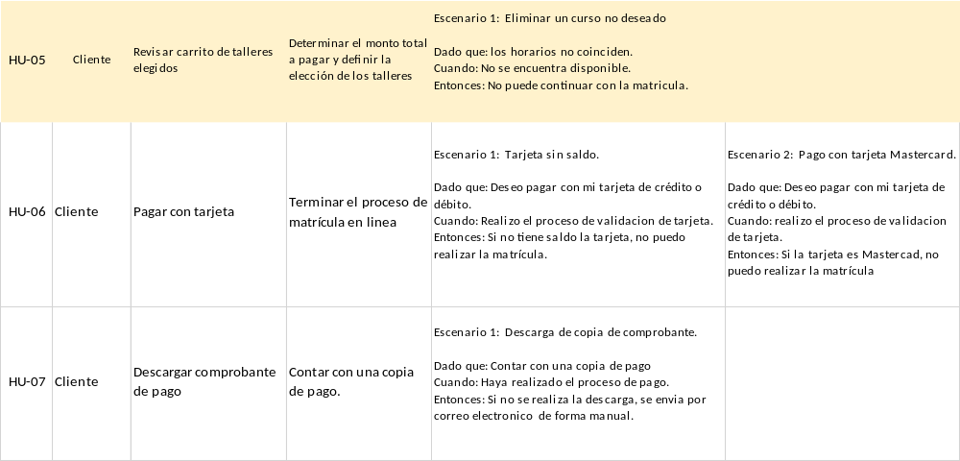
Product Backlog- Sprint 2

Slide 3
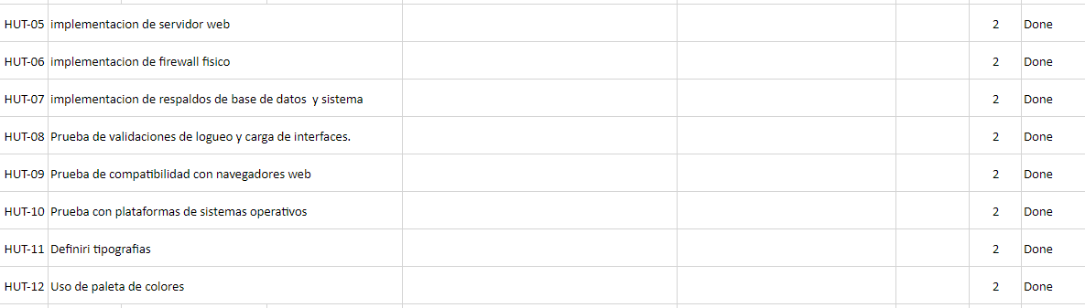
Product Backlog

Slide 4
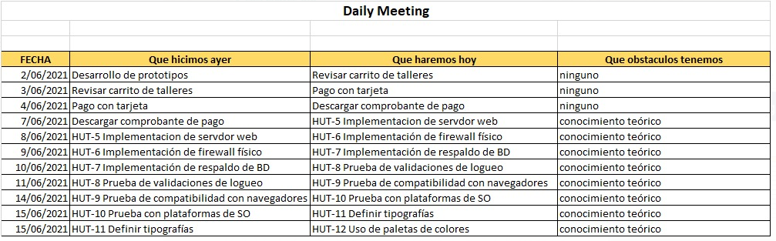
Daily Meeting

Slide 5
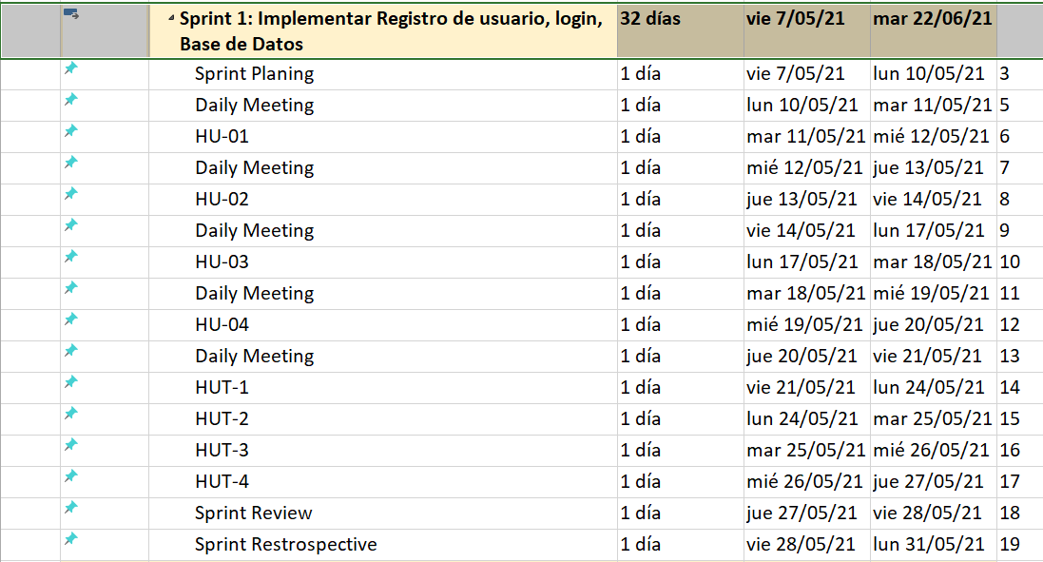
Cronograma – Sprint 1

Slide 6
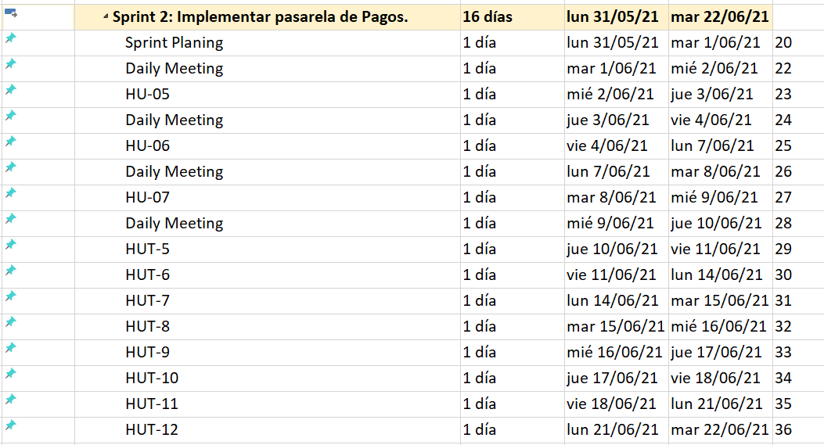
Cronograma – Sprint 2

Slide 7
SPIKE FUNCIONAL
Spike funcionales: Se centran en la creación de prototipos y buscar o comprender las funcionalidades requeridas.

Slide 8
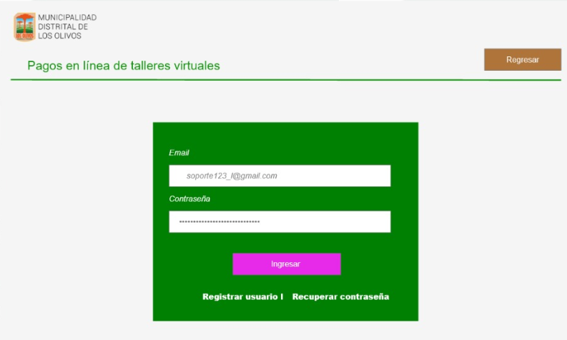
SPIKE FUNCIONAL
Iniciar Sesión

Slide 9
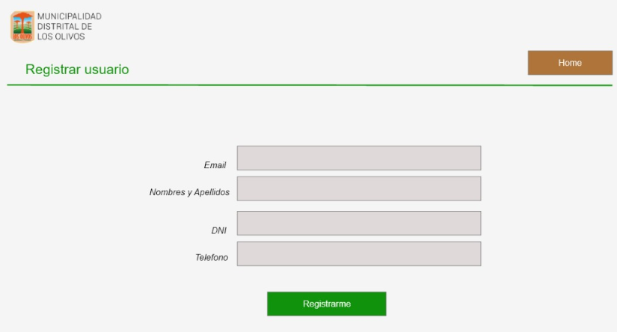
SPIKE FUNCIONAL
Registrar usuario

Slide 10
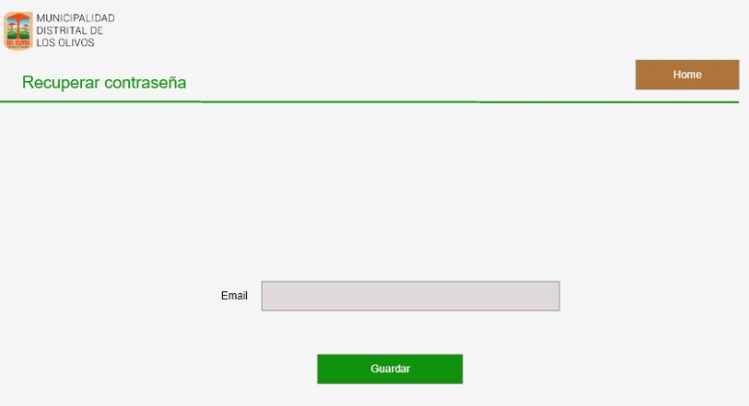
SPIKE FUNCIONAL
Registrar usuario – Recuperar contraseña

Slide 11
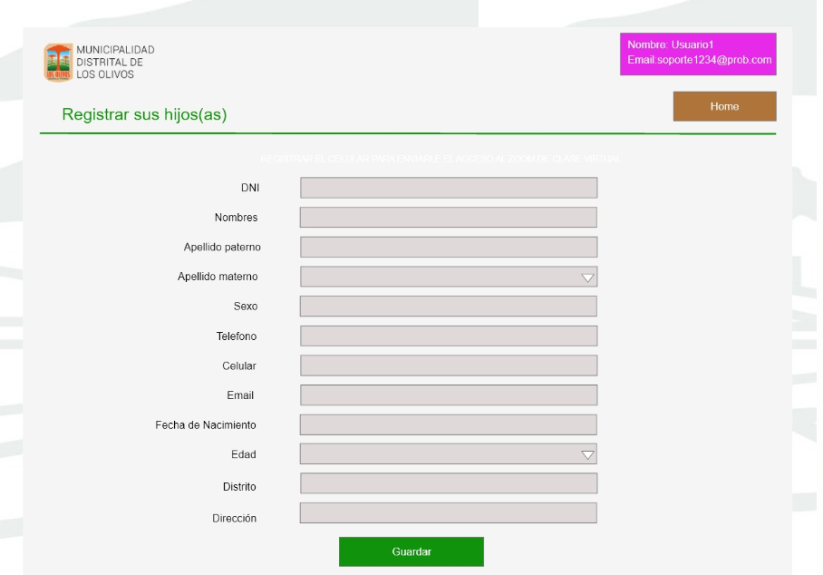
SPIKE FUNCIONAL

Slide 12
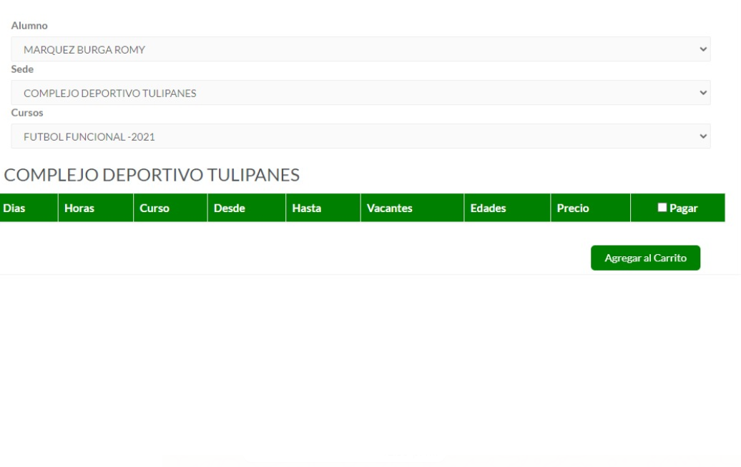
SPIKE FUNCIONAL

Slide 13
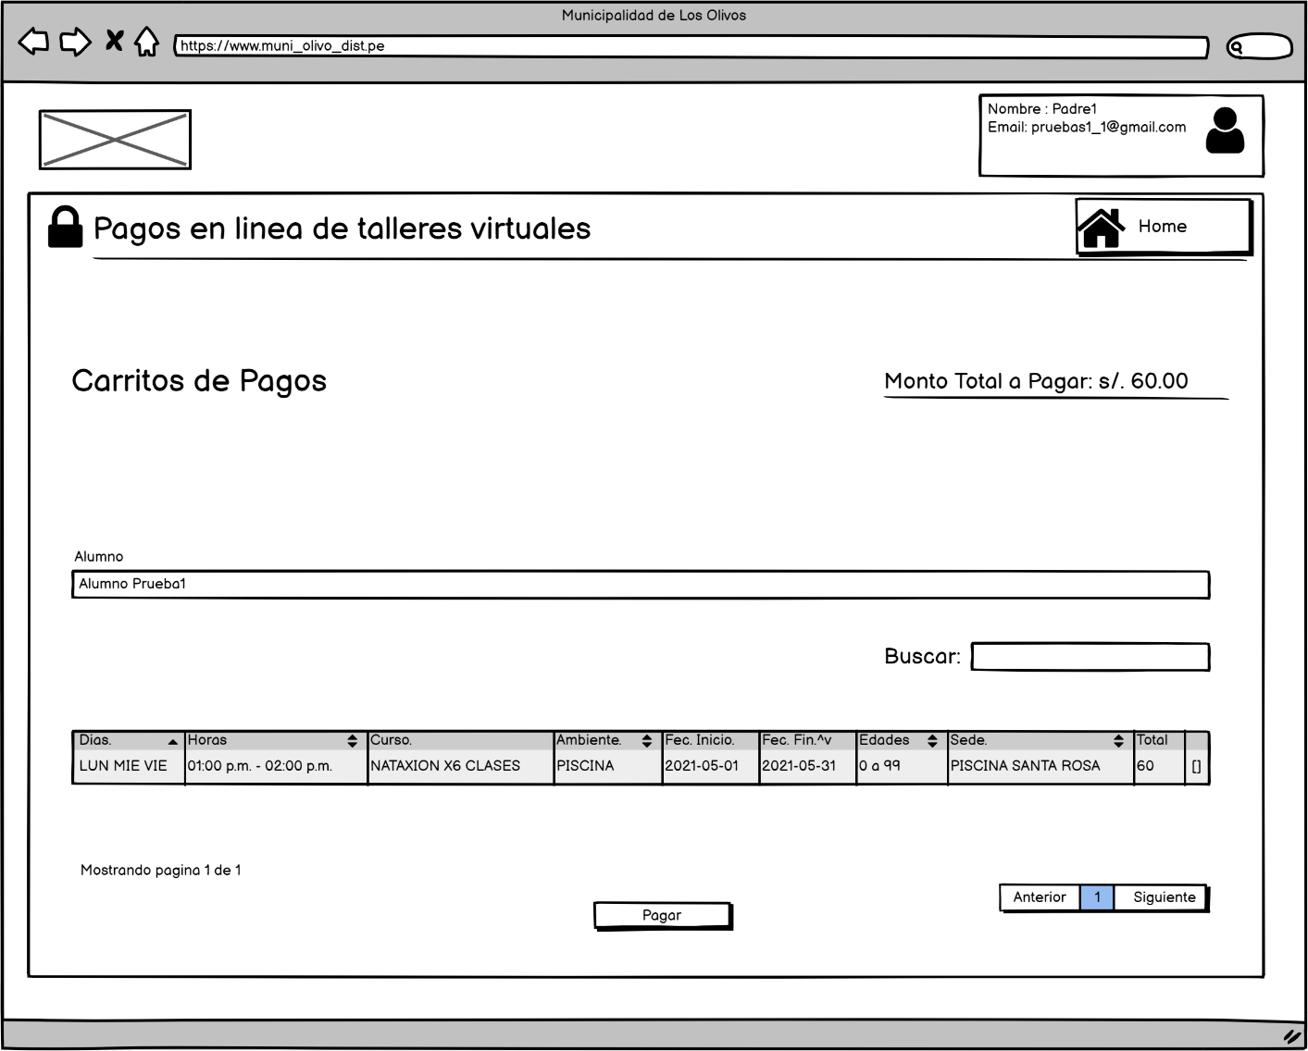
SPIKE FUNCIONAL
Resumen del carrito de pagos

Slide 14
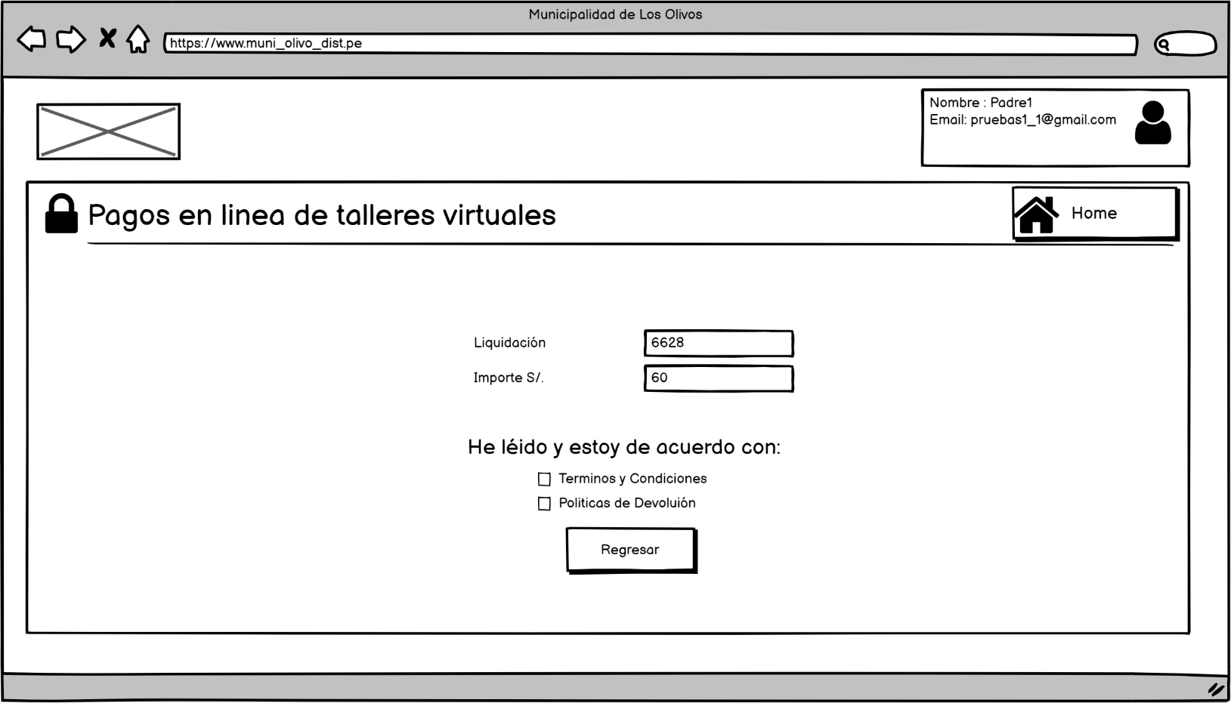
SPIKE FUNCIONAL
Términos y condiciones

Slide 15
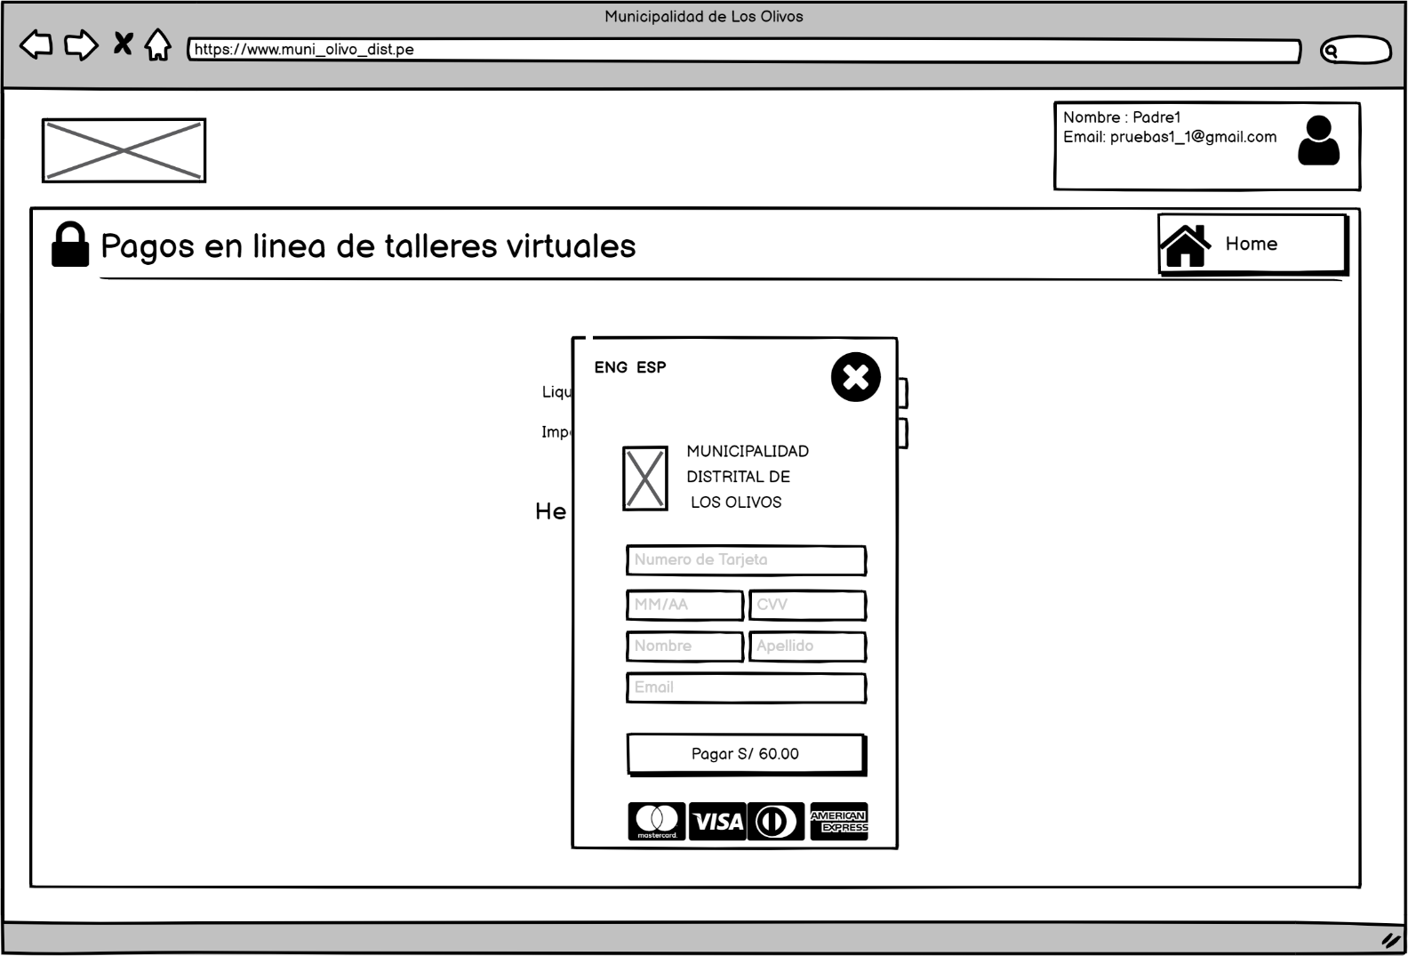
SPIKE FUNCIONAL
Pasarela de pago

Slide 16
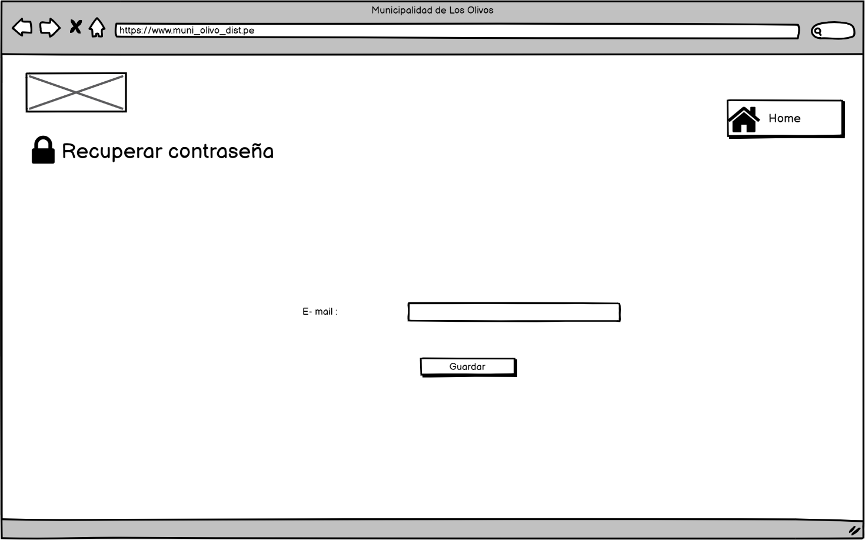
SPIKE FUNCIONAL
Recuperar contraseña

Slide 17
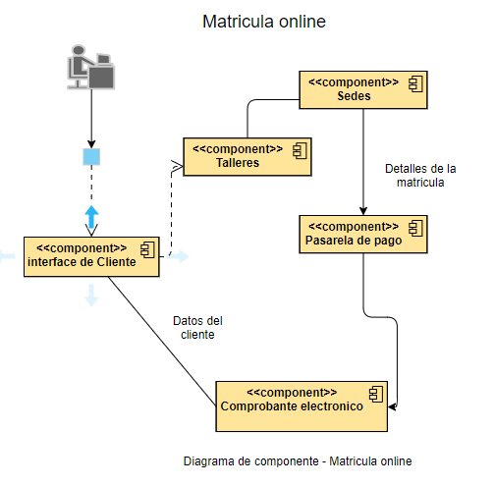
Diagrama de Componente

Slide 18
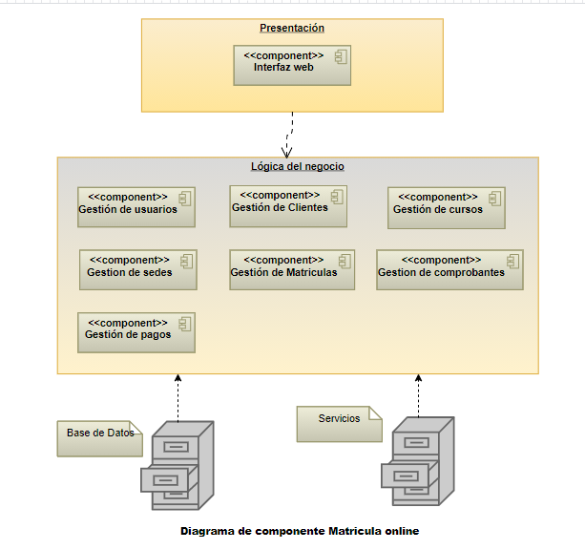
Diagrama de Componente

Slide 19
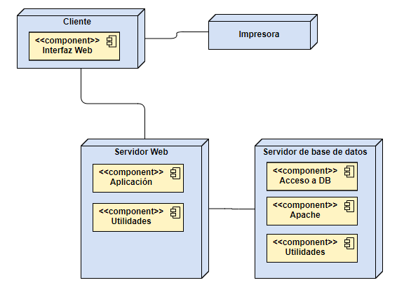
Diagrama de Despliegue

Slide 20
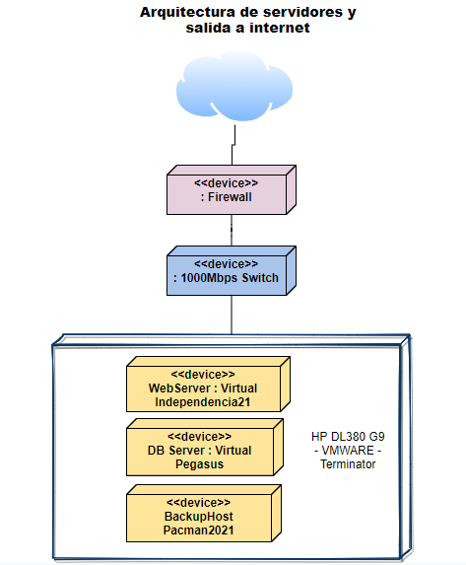
Diagrama de Despliegue

Slide 21
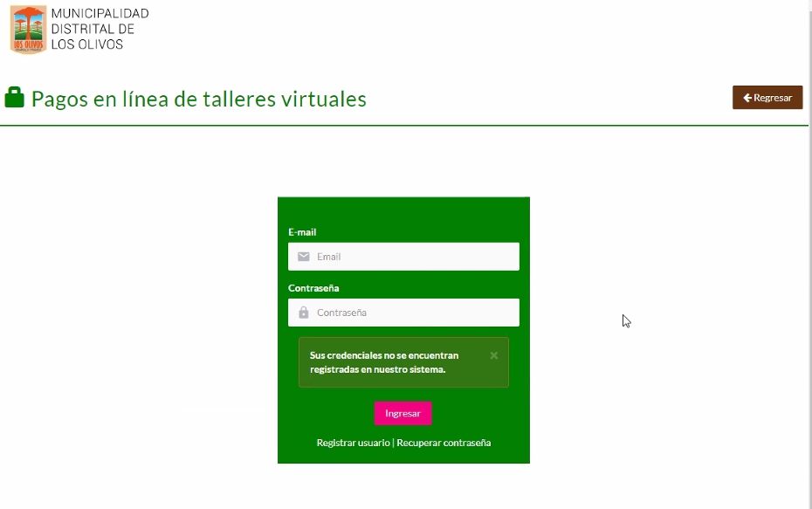
Prueba de HU-1

Slide 22
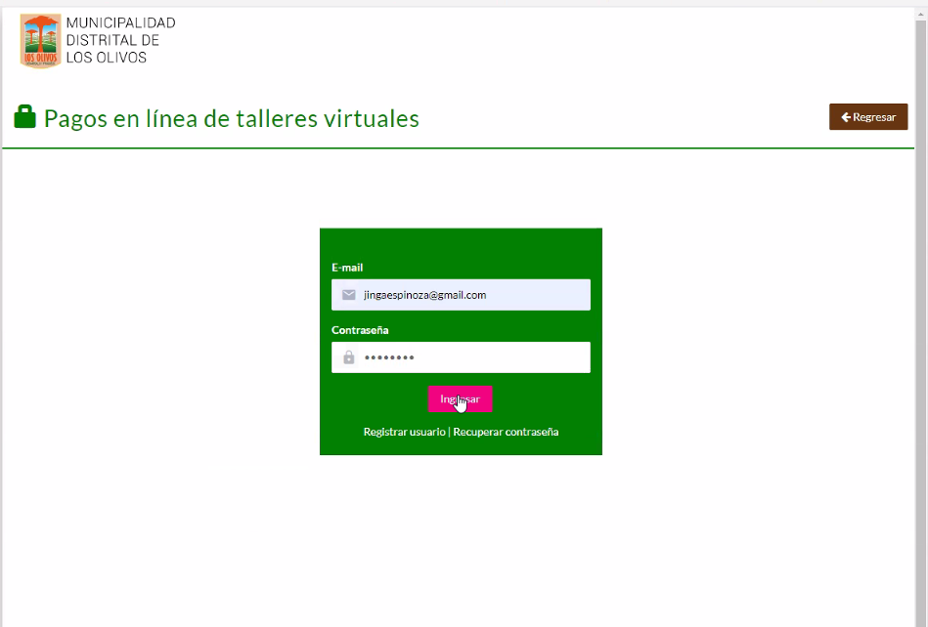
Prueba de HU-1

Slide 23
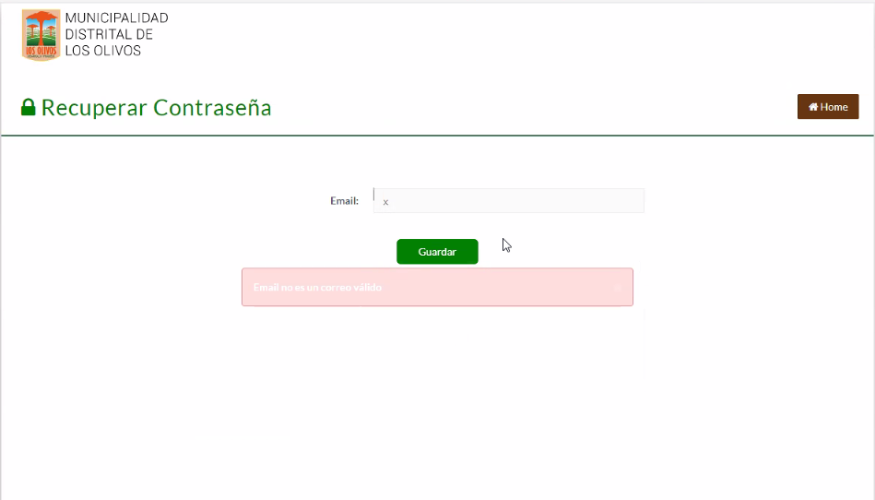
Prueba de HU-2

Slide 24
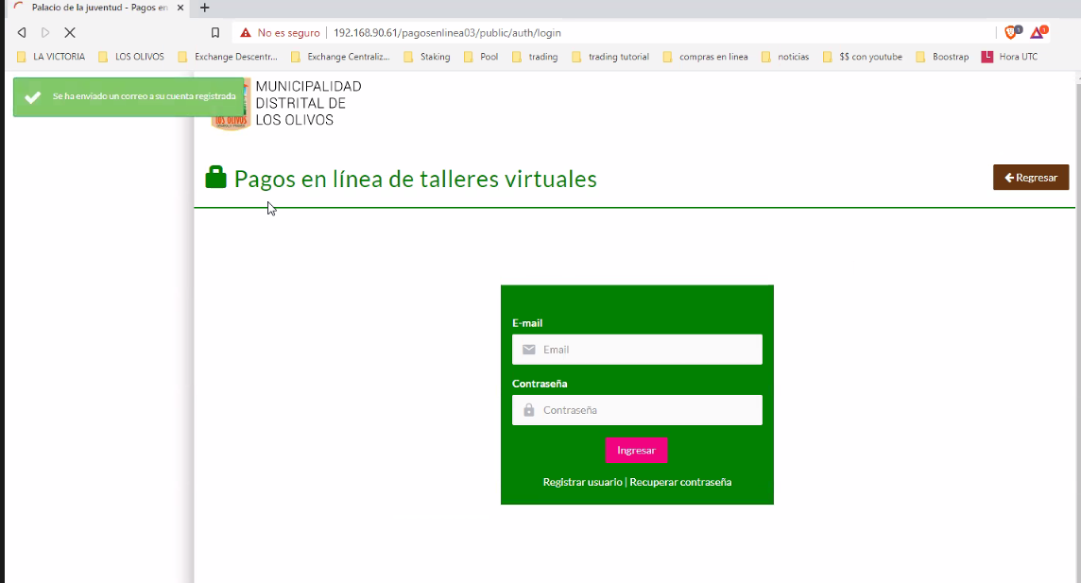
Prueba de HU-2

Slide 25
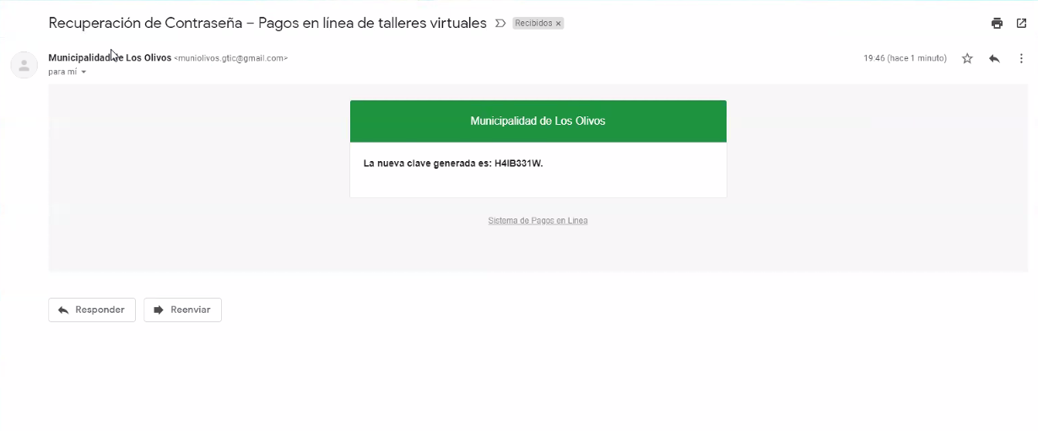
Prueba de HU-2

Slide 26
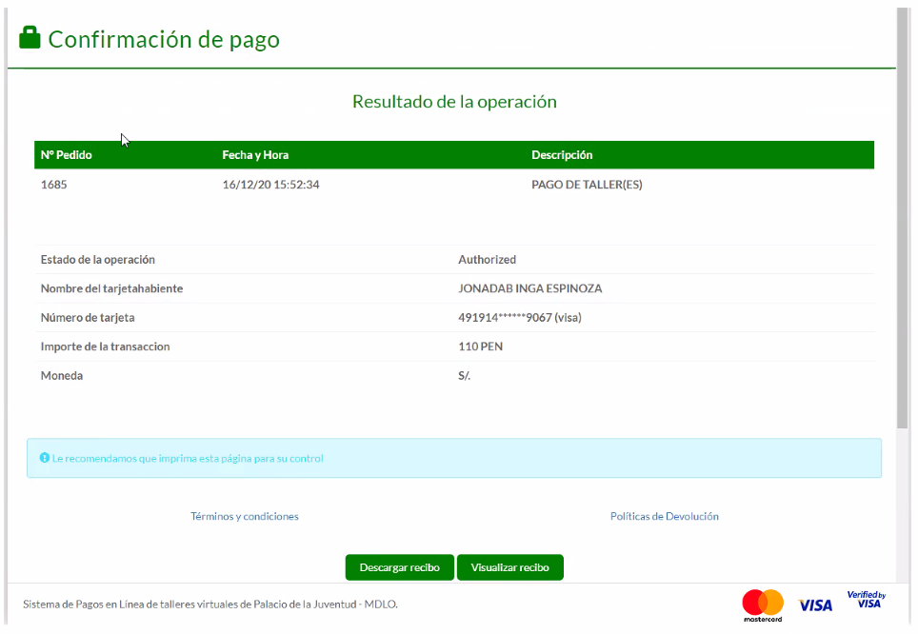
Prueba HU- 6

Slide 27


